Slide 1
كاليبراسيون تجهيزات پزشكي

Slide 2
روش هاي كاليبراسيون
براي بدست آوردن خطا و ثبت نتايج حاصل
شامل مورد 1 بوده و علاوه بر آن نتايج حاصل با استاندارد و دستور العمل نيز سنجيده مي شوند.
شامل مورد 2 بوده و علاوه بر آن شامل تنظيم، تعمير و يا حذف خطاي ايجاد شده نيز مي باشد.

Slide 3
تقسيم بندي دستگاهها از نظر عملكرد و تست
دستگاههايي از قبيل الكترو كوتر و الكترو شوك كه خروجي انرژي است
وسايلي كه كميتهاي تركيبي را اندازه مي گيرند مانند دستگاههاي تصويربرداري
كميتهاي پايه اي نظير انواع گيج ها كه كاليبره بودن آنها مقدمه اي بر كاركرد مناسب و دقيق دستگاه مي باشد.
دستگاههايي از قبيل انكوباتور كه در آنها كميتي مانند دما بايد يكنواختي يا تطابق خاصي با استاندارد داشته باشد كه در اين مورد خاص سيركولاسيون هوا نيز موثر است.

Slide 4
كاليبراسيون در استاندارد ISO9000
مشخص كردن اندازه گيريهاي لازم و تعيين ميزان صحت آنها و انتخاب تجهيزات لازم براي بازرسي
تدوين و برقراري روشهاي اجراي كاليبراسيون
نگهداري سوابق كاليبراسيون
ارزيابي و تدوين نتايج
كسب اطمينان از مناسب بودن شرايط محيطي كاليبراسيون
توجه به استانداردهاي بين المللي

Slide 5
نكاتي در مورد نگهداري و كاليبراسيون ECG
كنترل كابل بيمار و جلوگيري از كشش و تنش مكانيكي
استفاده از كاغذهاي استاندارد
بازديد پوآر ها و خشك كردن ژل
استفاده از سيستم ارت
جلوگيري از تداخل هاي الكتريكي و مغناطيسي

Slide 6
‌قسمت‌هاي اصلي دستگاه ECG
1- صفحه كليد
2- اتصالات
كـلـيـد روشن و خاموش كردن دستگاه
كـلـيـد انـتـخـاب نـوع عـملكرد دستگاه ازنظر دستي يا خودكار
كـلـيـد انـتـخـاب سـرعـت
كـلـيد تنظيم ضريب تقويت موج خروجي
كـلـيـد فيلتر
كـلـيـدهـاي انـتـخـاب لـيـد
كـلـيـد 1 میلی ولت
كـلـيـد تنظيم صدا
كـلـيـد شروع و پايان
كابل برق.
سيم زمين.
كابل اتصال ليدها

Slide 7
سوكت اتصال كابل به دستگاه ECG
مـدار الكتريكي محافظ تقويت كننده
صفحه نمايش.
‌برد تغذيه.
‌باطري
سـيـسـتـم پردازش، ذخيره و انتقال اطلاعات.
چاپ‌گـر يا ثبات:
* رسام
* سيستم تغذيه كاغذ
* مـخـزن كـاغـذ
* سنسور كاغذ

Slide 8
كاليبراسيون روزانه و هفتگي دستگاه ECG
1- بررسی پالس مربعی ولبه های عمودی آن
2-کنترل حساسیت و فراهم کردن انحراف 1 میلی متر
3- کنترل وضعیت و بررسی حرکت سوزن
فشار دادن کلید 1 میلی ولت
سوئيچ انتخاب‌گر ليد STD
سوئيچ عملكرد Run
روشن کردن
چرخاندن سوئیچ انتخابگر لید

Slide 9
اشكالات متداول ECG و رفع آن‌ها
مثال 1:
نـشـانـه: دسـتـگـاه كـار مـي‌كـنـد امـا سوزن با نوك حرارتي نمي‌نويسد، يا بسيار كم رنگ مي‌نويسد.
دلايـل احـتـمـالـي: 1) گرماي خيلي كمي روي نوك سوزن است
2) فشار سوزن روي كاغذ، كافي نيست.
مثال 2:
نشانه: اثر لكه‌دار
دلايل احـتـمـالـي: سوزن فرسوده يا بد گذاشتن كاغذ
مثال 3:
نشانه: ‌ثبت ضعيف
دلايل احـتـمـالـي: 1)مشكلات مكانيكي الكترونيكي
2)سوئيچ ليد يا كانكتور ورودي‌خراب
3)كابل خراب بيمار يا اتصال نامناسب به بيمار
.

Slide 10
آزمون هاي اوليه به منظور بررسي ديناميك ECG
.
آزمون ثابت زماني:
سرعت را در 25 میلی متر بر ثانیه قرار داده و كليد STD را فشار داده و 1 میلی ولت نگه داشته می شود تا دامنه ولتاژ به 5 میلی متر برسد.
در اين خروجی زمان نبايد از 55 خانه كمتر باشد.
آزمون ميرائي:
پس از تنظيم قلم بر روي خط مبنا، كليد STD فشار داده می شود. بايد در این حالت يك پالس مستطيلي مشاهده شود .
در غير اين صورت، دستگاه دچار عدم توانايي در پاسخ به تغييرات آني ولتاژ يا اعوجاج در ECG شده است .

Slide 11
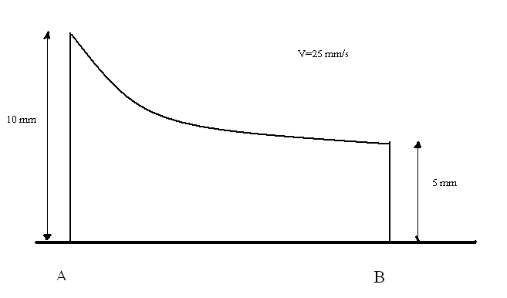
آزمون هاي اوليه ديناميك ECG

Slide 12
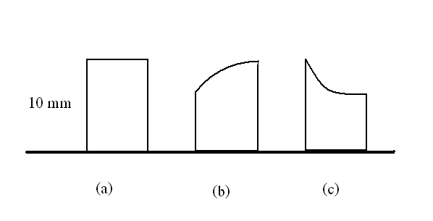
(a)حالت صحيح
(b) Overdamped
(c) Underdamped

Slide 13
مشخصات كاليبراتور ECG
1. توانايي توليد شكل موج هاي زير:
• شكل موج ECG با 30، 60، 120، 180 و 240 ضربان در دقيقه
• موج مربعي شكل با فركانس 2 هرتز
• موج سينوسي با فركانس 10، 40، 50، 60، 100 هرتز
• موج مثلثي شكل با فركانس 2 هرتز
2. توانائي شبيه سازي آريتمي هاي شايع قلبي
3. قابليت بررسي دامنه موج
4. دقت كاليبراتور طبق استاندارد بايد ٪ 0.5 باشد.
5. كنترل حالت اتوماتيك دستگاه

Slide 14
كاليبراسيون الكتروشوك
از آنجا كه يك دستگاه الكتروشوك در مواقع بسيار حساس در تماس نزديك با بيمار است، از لحاظ صحت عملكرد داراي اهميت ويژهاي است، زيرا اين دستگاه انرژي معادل 5 تا 400 ژول را با ولتاژ بين 1000 تا 6000 ولت و جرياني معادل 1 تا 20 آمپر به بيمار منتقل ميكند.
اطمينان از سالم بودن دستگاه، صحت عملكرد خروجي آن، ايمن بودن و بررسي وضعيت هشدارها و آلارمهاي دستگاه از اهميت قابل توجهي برخوردار است كه با بازبيني دورهاي (نگهداشت پيشگيرانه) و انجام آزمون كاليبراسيون ميسر ميگردد.
الكتروشوك در سطح خطر بالا قرار دارد. به همين ديل برنامه نگهداشت پيشگيرانه 12 ماهه و 6 ماهه دارد.

Slide 15
پارامترهاي مهم جهت تست و آزمون كاليبراسيون
بررسي ميزان انرژي خروجي دستگاه
- بررسي زمان شارژ
- بررسي زمان تخليه انرژي نسبت به نقطه R در موج قلبي
- بررسي عملكرد صحيح دستگاه در حالت سينكرون
- بررسي تمام پارامترهاي ذكر شده در چند نوع آريتمي

Slide 16
تجهيزات مورد نياز جهت انجام تستهاي كاليبراسيون و PM
آنالايزر الكتروشوك
سيمولاتور ECG براي بعضي آزمونها، ضربانها و دامنههاي خروجي كاليبره شده مورد نياز است.
اهممتر اندازهگيري مقاومت زمين
اندازهگير جريان نشتي يا آنالايزر ايمني الكتريكي
كرونومتر يا ساعت ثانيه شمار

Slide 17
كاليبراسيون الكتروشوك
ابزار مورد نياز اسيلوسكوپ حافظه دار 2 كانال مجهز به پرينتر ديجيتال، ولت متر و آمپر متر AC, DC، تايمر و بار 50 اهمي
اغلب الكتروشوك هاي بازار ايران داراي خازن 32 ميكرو فاراد مي باشند (شارژ تا 5 كيلو ولت) و با انتخاب يك بار 50 اهمي ثابت، ثابت زماني سيستم كاليبراتور برابر با T=RC بوده و شكل موج خروجي ثابت خواهد بود و تنها در دامنه بايد تغيير كند.

Slide 18
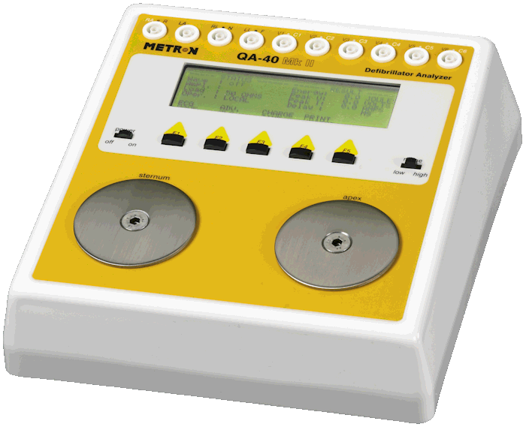
بررسي ميزان انرژي خروجي دستگاه، بررسي زمان شارژ، بررسي زمان تخليه انرژي نسبت به نقطه R در موج قلبي و بررسي عملکرد صحيح دستگاه در حالت Synchronized
با استفاده از دستگاه كاليبراتور الكتروشوك كليه پارامترهاي مربوط به مد دفيبريلاتور شامل انرژي، پيك ولتاژ، پيك جريان، طول موج و زمان شارژ قابل اندازهگيري است.

Slide 20
با تست اين پارامترها، كاربر از ميزان انرژي، ولتاژ و جريان موج اطمينان حاصل مينمايد. ضمن آنكه طول موج در دو پيك خروجي اندازهگيري ميشود (در 10% و 50% از پيك ولتاژ). همچنين كاليبراتور الكتروشوك قابليت تست زمان شارژ شدن در مد كارديوورژن را داراست. از آنجايي كه در اين مد مدت زمان عملكرد الكروشوك بعد از آشكار شدن موج QRS به مرگ و زندگي بيمار ميانجامد، دقت و عملكرد دستگاه از لحاظ زماني داراي اهميت است.
در حالت ايدهآل (بر طبق استاندارد ANSI/AAMI) پيك سيگنال خروجي دفيبريلاتور بايد با تأخير 30 ميليثانيه منطبق بر سيگنال R موج ECG باشد.

Slide 21
بر اساس اين استاندارد ميانگين مقاومت بدن 50 اهم در نظر گرفته ميشود و در صورت تخليه انرژي خروجي در مقاومت 50 اهمي ميزان اختلاف مجاز انرژي انتخابي نسبت به انرژي واقعي خروجي حدود 15%+-2 ژول در نظر گرفته ميشود. از اين رو كاليبراتور الكتروشوك بايد توانايي شبيهسازي بدن انسان با يك مقاومت داخلي 5 اهم را داشته باشد. همچنين بر اساس اين استاندارد يك دفيبريلاتور بايد توانايي دشارژ 15 پالس با مقدار انرژي ماكزيمم را در عرض كمتر از 5 دقيقه در يك مقاومت 50 اهمي داشته باشد.
اندازهگيري مقاومت زمين، جريانهاي نشتي بدنه،پيوستگي كابل پدال از ديگر تستهايي كه بايد به روي دستگاه الكتروشوك انجام گيرد.

Slide 22
آزمونهاي كمي در كاليبراسيون و نگهداشت پيشگيرانه و محدوده مجاز آنها
شرح آزمون محدوده مجاز
مقاومت زمين كمتر يا مساوي 5/0 اهم
جريان نشتي بدنه كمتر يا مساوي 300 ميكروآمپر
پيوستگي پدل كمتر يا مساوي 15/0 اهم
كاليبراسيون ضربان
آلارم ضربان
حد انرژي پدل داخلي كمتر يا مساوي j50
انرژي خروجي
انرژي بعد از 60 ثانيه بيشتر يا مساوي 85% يا طبق مشخصات كارخانه
زمان شارژ و انرژي ماكزيمم كمتر يا مساوي 15 ثانيه

